Slide 1
Analisis Penggunaan Kata-Kata Hate Speech dan Abusive di Media Sosial Twitter
Binar DSC-14
Darren Iskandar Cahyadi

Slide 2

Pendahuluan
Twitter merupakan platform komunikasi yang banyak digunakan di kalangan masyarakat Indonesia. Ini terbukti dengan jumlah pengguna Twitter di Indonesia mencapai 14,8 juta pengguna pada April 2023. Salah satu alasan mengapa Twitter dapat menarik banyak pengguna adalah karena Twitter mengedepankan kebebasan dalam berbicara dan berkomentar. Tetapi, alasan ini juga mengapa komentar Twitter marak dengan perkataan kasar dan tidak senonoh.
Pengguna platform Twitter yang besar menjadi masalah utama dalam memoderasikan komentar dan menjaga ekosistem percakapan antar pengguna. Setiap pengguna juga berasal dan memiliki latar-belakang yang berbeda-beda, sehingga dapat mempersulit analisis perkataan kasar.
Tujuan dari penelitian ini adalah untuk menganalisis komentar-komentar dalam Twitter dan mengidentifikasikan kata-kata kasar yang sering muncul. Kata-kata kasar akan kemudian di visualisasikan berdasarkan jumlahnya dan variasi dimana kata-kata kasar tersebut dipakai.

Slide 3
Metode Penelitian
Sample data yang digunakan berasal dari situs web Kaggle.com, berjudul “Multi-Label Hate Speech and Abusive Language Detection in Indonesian Twitter”, karangan Ibrohim dan Budi (2019).
Metode analisis yang digunakan adalah analisis deskriptif, dimana tujuan dari metode ini adalah untuk mendeskripsikan pola dari data. Metode ini cocok untuk penelitian ini karena dapat membantu dalam menentukan distribusi frekuensi data, dimana data disini adalah jumlah kata kasar yang digunakan.
Penelitian ini menggunakan proses analisis 1 variable (univariate analysis) dan 2 variable (bivariate analysis). Data akan ditampilkan dengan bentuk descriptive statistic dan visualisasi.

Slide 4
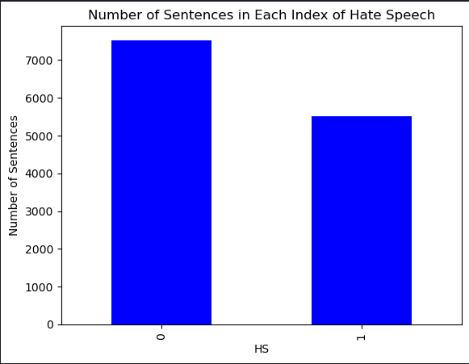
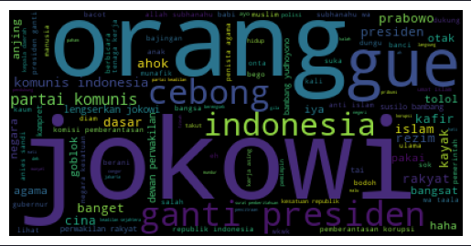


Hasil Analisis
Tweet yang dilabel HS (Hate Speech)
Table 1.1 dan image 1.2 menyatakan hubungan antara jumlah tweet yang dilabel HS dalam sample data, dimana terdapat 5518 tweet tidak terlabel HS dan 7526 tweet yang terlabel HS.
Table 1.3 menyatakan hubungan HS dan total jumlah kata-kata kasar yang terdapat dalam sebuah tweet. Dapat dilihat bahwa walaupun data tidak dinyatakan HS, tweet masih dapat mengandung kata kasar.
Image 1.4 menyatakan kata-kata paling umum dari tweet-tweet yang dilabel HS, dimana beberapa kata umum mengandung unsur-unsur politik.
Table 1.1
Image 1.2
Table 1.3
Image 1.4

Slide 5
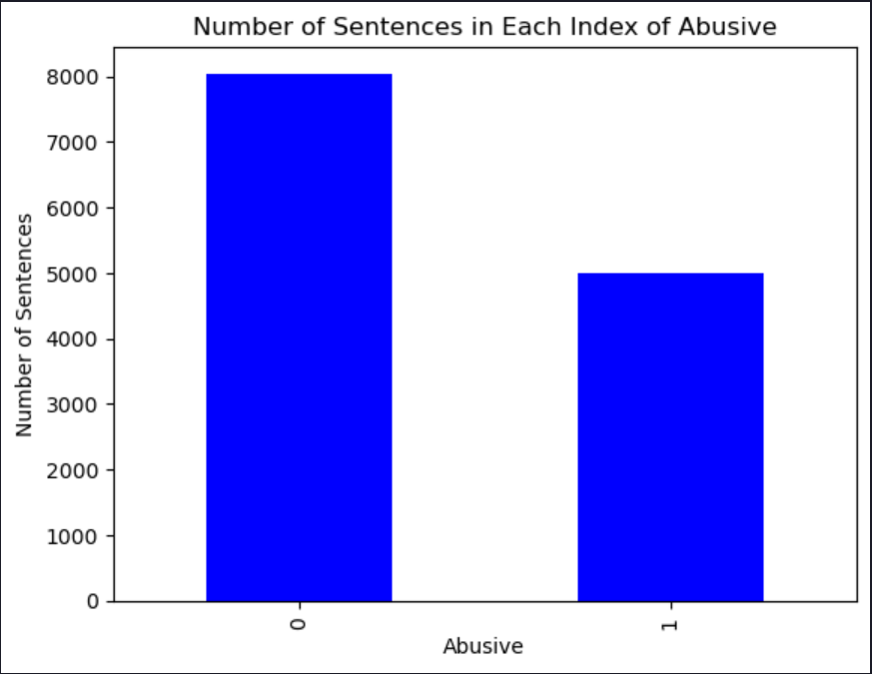
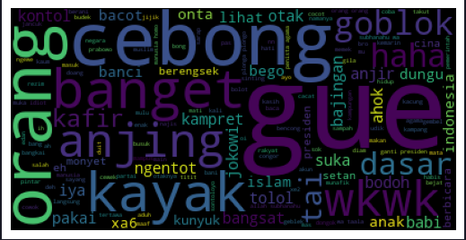


Hasil Analisis
Tweet yang dilabel abusive
Table 1.1 dan image 1.2 menyatakan hubungan antara jumlah tweet yang dilabel abusive dalam sample data, dimana terdapat 5005 data tidak terlabel HS dan 8039 data yang terlabel HS.
Table 1.3 menyatakan hubungan abusive dan total jumlah kata-kata kasar yang terdapat dalam sebuah tweet. Dapat dilihat bahwa walaupun data tidak dinyatakan abusive, tweet masih dapat mengandung kata kasar.
Image 1.4 menyatakan kata-kata paling umum dari tweet-tweet yang dilabel HS, dimana beberapa kata umum mengandung konteks untuk meledek dan menertawakan seseorang.
Table 1.1
Image 1.2
Table 1.3
Image 1.4

Slide 6
Kesimpulan
Berdasarkan sampel data, dapat dilihat bahwa pengguna Twitter masih banyak menggunakan kata-kata kasar. Melalui proses cleansing, pengecekan bahasa tweet dapat distandardisasikan, sehingga proses penentuan kata-kata kasar dapat berjalan lebih efektif.
Kata-kata kasar yang dianalisis disini dapat dibagi menjadi dua, yaitu kata-kata hate speech dan abusive. Berdasarkan hasil penelitian, hate speech merupakan kata-kata yang digunakan untuk menjelekkan nama baik seseorang. Biasanya hate speech akan digunakan dalam konteks SARA dan politik. Selain itu, terdapat kata-kata yang bersifat abusive, dimana kata-kata tersebut lebih berkesan sebagai kata ledekan. Abusive biasanya muncul bersama dengan lawakan dan penertawaan.

